Slide 1


ASP.NET Core 3.x 构建 RESTful API
杨旭，微软MVP

Slide 2
2.REST 简介

Slide 3
什么是REST
Representational State Transfer（状态表述转换）
它描述了Web应用到底怎么样设计才算是优良的。这里定义了以下三点：
一组网页的网络（一个虚拟状态机）；
在这些网页上，用户可以通过点击链接来前进（状态转换）；
点击链接的结果就是下一个网页（表示程序的下一个状态）被传输到用户那里，并渲染好给用户使用。

Slide 4
REST是一种架构风格
REST是一种架构风格，而不是规范或标准；
REST需要使用一些规范、协议或标准来实现这种架构风格；
REST与协议无关。JSON并不是REST强制的，甚至HTTP都不是REST强制使用的，但这也仅仅是从理论上来看。

Slide 5
REST 的优点
性能。
组件交互的可扩展性。
组件的可修改性。
可移植性。
可靠性。
可视性。

Slide 6
REST 的约束
客户端-服务器
无状态
统一的资源接口/界面
资源的标识
通过表述来对资源进行操纵
带有自我描述的信息
超媒体作为应用程序状态的引擎（HATEOAS）
多层系统
可缓存
按需编码（可选约束）

Slide 7
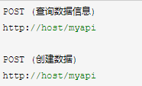
Richardson 成熟度模型
Level 0，POX（Plain old xml）沼泽。

Slide 8

Richardson 成熟度模型
Level 1，资源。

Slide 9
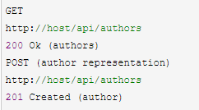
Richardson 成熟度模型
Level 2，动词。

Slide 10

Richardson 成熟度模型
Level 3，超媒体。

Slide 11
大部分 Web API 都不是 RESTful API
根据Roy Fielding博士的描述，达到Level 3也仅仅是RESTful API的一个前提。

Slide 12

再见
公众号：草根专栏

